Slide 1
Постановка задачи
Игра "Сапер"
- Классическая игра, где игрок должен открывать клетки на поле, избегая мин. Добавить различные уровни сложности.

Slide 2
Входные и выходные данные
Входные данные программы:
Выбор уровня сложности через кнопки (easybtn, mediumbtn, haedbtn) или меню (easy, medium, hard).
Клик мышью: левой для открытия клеток, правой для установки/удаления флагов.
События меню: "Новая игра" (newgame), "Вернуться в главное меню (mainmenu), "Руководство" (helpbtn, help), "Выход" (exit).
Время отслеживаемое таймером (timer_Tick).
Выходные данные программы:
Отображение игрового поля с открытыми клетками, числами или минами.
Обновление счётчика флагов (flagslabel) и таймера (timelabel).
Сообщение о результате (Победе или Проигрыше) через MessageBox.
Завершение программы при выборе "Выход" через Application::Exit().

Slide 3
Математическая модель
Игровое поле представлено в виде двумерного массива размером size x size.
Компоненты:
mine[i,j] (булева матрица): указывает наличие мины (true/false).
nums[i,j] (целочисленная матрица): количество мин вокруг клетки.
opened[i,j] и flags[i,j] (булевы матрицы): состояние открытых клеток и флагов.
Подсчёт мин вокруг клетки:
Число мин вокруг клетки (x,y) подсчитывается путем проверки всех 8 соседних клеток в 3x3 окне (кроме самой клетки). Программа проверяет каждую соседнюю клетку, если она находится в пределах поля (от 0 до size-1) и содержит мину, увеличивает счётчик на 1.
Условия:
Победа: openedcount == size * size – mines, где openedcount - число отерытих клеток.
Проигрыш: mine[x,y] == true при открытии.

Slide 4
Алгоритм работы программы
Начало:
Инициализация в конструкторе MyForm, отображение главного меню.
Подготовка:
Выбор уровня сложности запускает фунцию startgame, которая настраивает размер поля, создаёт кнопки и вызывает reset для расстановки мин.
Игровой процесс (Ожидать действий на поле):
Левый клик через button_click вызывает open для открытия клеток.
Правый клик через button_mousedown управляет установкой или удалением флагов.
Таймер (timer_Tick) увеличивает счётчик времени sec и обновляет timelabel.
Меню: newgame перезапускает игру, mainmenu возвращает в главное меню.
Логика:
open(x,y) рекурсивно открывает соседние клетки, проверяет наличие мин и вызывает checkwin.
checkwin подсчитывает открытые клетки и определяет победу.
gameover завершает игру, показывая мины и выводя сообщение.

Slide 5
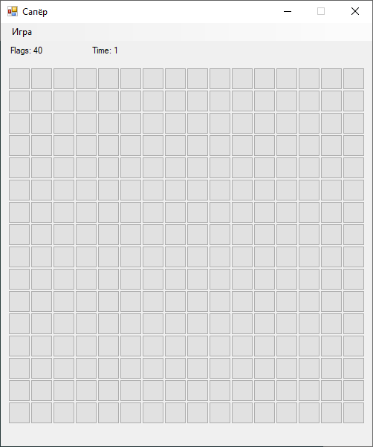
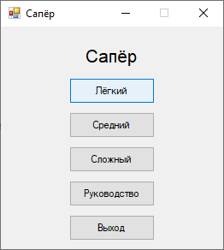
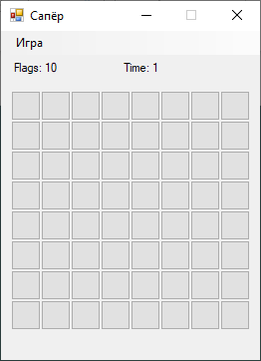
Интерфейс программы
Главное меню
Легкий уровень сложности
Средний уровень сложности

Slide 6
Структурная модель

Slide 7
Тест-кейсы
Номер тест-кейса | 1
Название: | Запуск сложности игры
Действие | Ожидаемый результат | Результат теста
Предусловие:
Запустить приложение. | Программа запущена корректно | Пройден
Шаги теста:
Выбрать сложность игры: легкий, средний, сложный. | Сложность игры запущено корректно | Пройден
Постусловие
Закрыть программу | Программа закрыта | Пройден
Номер тест-кейса | 2
Название: | Выбор руководства
Действие | Ожидаемый результат | Результат теста
Предусловие:
Запустить приложение. | Программа запущена корректно | Пройден
Шаги теста:
Выбор руководства в главном меню | Руководство отображается корректно | Пройден
Постусловие
Закрыть программу | Программа закрыта | Пройден

Slide 8
Заключение
С какими трудностями столкнулся:
Сложности с рекурсивным открытием клеток в open(x,y) (учет границ и флагов).
Чему научился:
Отладке рекурсивных функций и обработке событий мыши.
Какие достоинства вышей программы, чем может быть полезна:
Несколько уровней сложности, подходящие для разных навыков.
Перспективы развития:
Добавление звуковых эффектов.
Внедрение системы сохранения рекордов или рейтинга.
Ссылка на GitHub: https://github.com/TT-lgtm/MDK.02.01_Var_21/tree/Individual

